Slide 1
Java FX for Android and iOS

Slide 2
Description
Хотите начать разрабатывать под Android и iOS, но столкнулись с огромным количеством языков, фремворков, библиотек и вас это отпугнуло.Завидуете разаработчикам, которые знают React, потому что у них есть React Native?
Вы заете Java? Вы писали на Swing, Java ME, Java FX ? а сегодня вам хочется расширить свои знания для разработки прилоений на Android, iOS, то выдолжны посетить наш курс.
Одно приложение, несколько платформ.
Мы разработаем приложение для Android , iOS, Desktop c нуля. Воспользуемся AWS для размещения backend сервисов для мобильного приложения.
Занятие сосотоит из 2 частей:
1. Знакомство с JavaFX 11
2. Разработка мобильных приложений пр помощи JavaFX11 и GluonMobile

Slide 3






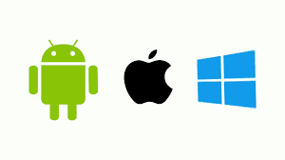
Technical Restrictions
Java 11
Java FX 11
Spring Boot (MVC)
JSON
MySQL
AWS (EC2)
Maven, Gradle
IntelliJ IDEA (or NetBeans)
Android, iOS, Desktop

